Slide 1
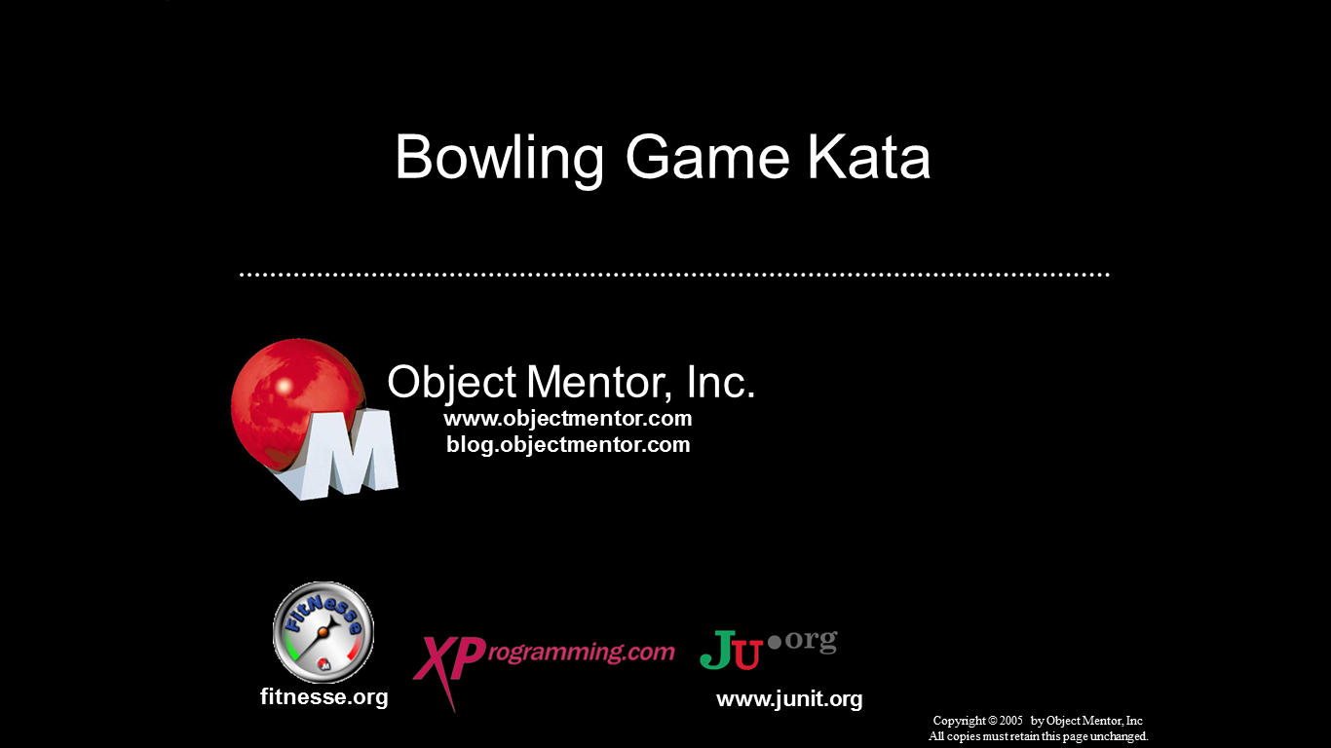
Kata - Jogo de Boliche
Baseado em:

Slide 2
Informações Iniciais
Tipo de Evento
  PreparedKata
    Apresentação da solução do desafio desde o início, utilizando TDD e BabySteps;
    Cada passo de codificação deve fazer sentido para todos os participantes;
    Os participantes devem interromper somente se não conseguirem entender o que está sendo apresentado.

Slide 3
Recapitulando
Na última seção de Dojo realizada, tentamos fazer a implementação do jogo de
boliche usando a abordagem TDD – Test Driven Development.
Realizamos a codificação e execução de um conjunto de testes e de parte
da solução.
Encontramos algumas dificuldades de implementação devido a dúvidas nos
requisitos (regras do jogo).
Combinamos de apresentar a solução deste exercício no formato Kata na seção
de hoje. O problema apresentado será resolvido utilizando as abordagens TDD
e BDD

Slide 4
Regras do Jogo
O jogo consiste de 10 frames conforme apresentados acima. Em cada frame o jogador tem duas oportunidades de derrubar 10 pinos. A pontuação do frame é o total de pinos derrubados, mais a pontuação de bônus para strike e spare.
Um spare é uma jogada que acontece quando o jogador derruba 10 pinos em duas tentativas, no mesmo frame. O bônus para o spare é o número de pinos derrubado no próximo lançamento após o frame. No exemplo acima, a pontuação do frame 3 é 10 (o total de pinos derrubados) mais um bônus de 5 (o número de pinos derrubados na próxima jogada).
Um strike é uma jogada que acontece quando o jogador derruba 10 pinos na sua primeira tentativa (primeiro lançamento do frame). O bônus para o strike é o número de pinos derrubados nos dois lançamentos seguintes.
No décimo frame, o jogador que conseguir um spare ou strike recebe lançamentos adicionais para completar o frame. Podem ser lançadas no máximo três bolas no décimo frame.

Slide 5
Algumas Jogadas Conhecidas
Dutch 200 – 200 pontos, obtidos através de spares e strikes alternados;
Perfect Game – 300 pontos, obtidos através de 12 strikes consecutivos;
All 5’s – 150 pontos, obtidos através de 21 lançamentos consecutivos, derrubando 5 pinos em cada lançamento;
Opening Turkey – 60 pontos, obtidos através de 3 strikes consecutivos na abertura de um game.

Slide 6

Nosso último modelo de design

Slide 7

Implementação

Slide 8
FIM

